Slide 1
できる日本語
第３課
スケジュール

Slide 2
第３課
パート
PART
１
何時までですか

Slide 3

いち じ
に じ
さん じ
１時
２時
３時
じ
～時
よ じ
ご じ
ろく じ
４時
５時
６時
しち じ
はち じ
く じ
７時
８時
９時
じゅう じ
じゅういちじ
じゅうにじ
10時
11時
12時

Slide 4

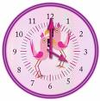
AM 7:00
ごぜん しちじ
さんじ
よじ
PM 3:00
Thêm vào phía trước để xác định sáng hay chiều
11:00
なん じ
ごご さんじ
何時
じゅういちじ

Slide 5
Biến âm ở: 1, 3, 6, 8 và 10
いっぷん
さんぷん
ふん
１分
３分
～分
ろっぷん
はっぷん
６分
８分
じゅっぷん
10分
なん ぷん
何分
じっぷん
よんぷん
４分

Slide 6

いま
なんじ
今 何時ですか。
いま
6:15
今
ろくじ じゅうごふん
11:05
4:00
6:50
9:20
くじ にじゅっぷん
Kém
ろくじごじゅっぷんです。
よじです。
じゅういちじごふんです。
しちじじゅっぷんまえです。
じゅうじじゅっぷん
8:30
はちじ さんじゅっぷん
はちじ はん
Nửa/Rưỡi

Slide 8

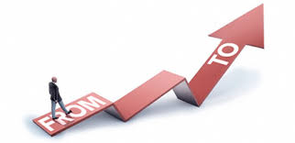
ＦＲＯＭ
TO
から
まで
べんきょう じ
日本語の勉強は ７時からです。
ベトナムから 日本まで
日本語の勉強は １２時までです。
２時から ５時まで
日本語の勉強は ７時から１２時までです。
なんじ
何時

Slide 9

LET’S PRACTICE
としょかん
はい、さくら図書館です。
A
Dạ, thư viện Sakura đây ạ.
すみません、あちらは何時から何時までですか。
B
Xin lỗi. Ở đó (làm việc) từ mấy giờ đến mấy giờ ạ?
A
９時から７じまでです。
Từ 9 giờ tới 7 giờ ạ.
B
そうですか。休みはいつですか。
Thế à. Ngày nghỉ là khi nào ạ?
A
月曜日です。
Là thứ 2 ạ.
B
Thứ 2 à. Cảm ơn rất nhiều.
月曜日ですか。ありがとうございます。
げつようび

Slide 10
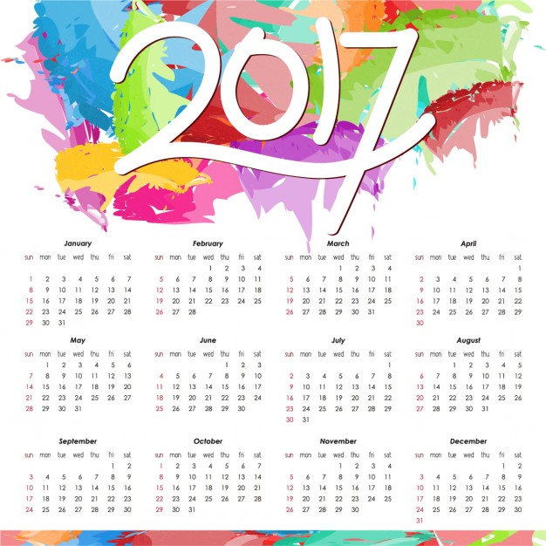
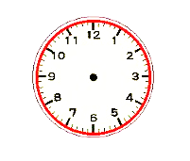
REVISION

Slide 11
第３課
パート
PART
2
私のスケジュール

Slide 12
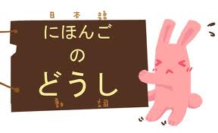
Ⅴます
いきます
きます
Động từ dạng masu
1 dạng động từ
mang nghĩa lịch sự
sử dụng nhiều trong hội thoại hàng ngày
thể khẳng định
thời hiện tại, tương lai
のみます
みます
おきます
Cấu tạo câu
～は～Ⅴます。

Slide 13
Ngày mai
Tôi
uống
あした
の
私は
明日 飲みます。
明日
飲みます。
Mùa xuân
Bạn Anna
đi
はる
い
春
行きます。
アンナさんは
春 行きます。
Tối nay
Thầy giáo
làm/chơi
こんばん
今晩
先生は
今晩 します。
します。

Slide 14
Xác định đối tượng tác động của hành động. Chỉ đi với những động từ hành động có đi kèm đối tượng (THA ĐỘNG TỪ)
を
làm gì
ビール
を
を
を
Tôi uống
bia.
ở nhà.
Xác định hướng di chuyển của đối tượng. Chỉ đi với những động từ di chuyển. Chỉ đứng sau những danh từ chỉ địa điểm.
私は
うち
飲みます。
へ
đi đâu
へ
へ
Xác định (1) Địa điểm xảy ra hành động
phía trước phải là [địa điểm]; chỉ đi với động từ hành động
(2) Phương tiện di chuyển của đối tượng
→ phía trước là danh từ chỉ phương tiện đi lại
で
bằng gì
で
で
で
日本
Nhật Bản.
Bạn Anna đi
bằng máy bay
で
ở đâu
ひこうき
アンナさんは
行きます。
飛行機
サッカー
Thầy giáo làm/chơi
bóng đá.
tại công ty.
かいしゃ
先生は
会社
します。

Slide 15
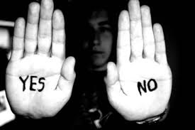
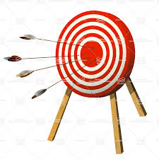



Tối nay tôi (sẽ) về nhà bằng xe buýt.
こんばん うち かえ
か。
今晩 私は バスで 家へ 帰ります。
Bạn kim (sẽ) ăn cơm hộp ở nhà ăn công ty.
かいしゃ しょくどう べんとう た
キムさんは 会社の食堂で お弁当を 食べます。
か。
はい、帰ります。
いいえ、帰りません。
Buổi trưa thầy giáo chơi tennis ở nhà thi đấu thể thao.
ひる せんせい たいいくかん
昼 先生は 体育館で テニスを します。
か。
PHỦ ĐỊNH của ĐỘNG TỪ
ⅤますⅤません

Slide 16
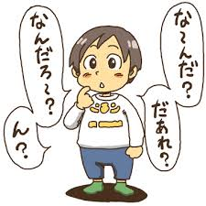
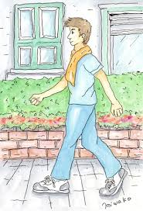
どこで
なに
Ngắm hoa tại công viên.
何を
こうえん はなみ
公園で お花見を します。
Đi tới ngân hàng bằng taxi.
ĐI BỘ
ぎんこう い
タクシーで 銀行へ 行きます。
あるいて
なん
どこへ
何で

Slide 17
こんばん い
Tối nay cậu sẽ đi đâu vậy?
A
今晩、どこへ 行きますか。
とも うち い
友だちの 家へ 行きます。
B
Tớ sẽ đi đến nhà người bạn.
なん い
A
そうですか。何で 行きますか。
Thế à. Cậu đi bằng gì?
い
タクシーで 行きます。
B
Tớ đi bằng taxi
なに
あそこで 何を しますか。
A
Cậu làm gì ở đấy?
べんきょう
日本語を 勉強します。
B
Bọn tớ sẽ học tiếng Nhật.

Slide 18
うち かえ
A
Thế à. Cậu có về nhà không?
そうですか。家へ 帰りますか。
かえ
いいえ、帰りません。
B
Không, tớ không về.
ね
そうですか。どこで 寝ますか。
A
Thế à. Thế cậu sẽ ngủ ở đâu?
とも うち ね
友だちの家で 寝ます。
B
Tớ ngủ ở nhà bạn tớ.
かえ
いつ 帰りますか。
A
Bao giờ cậu về?
あさ かえ
あさっての朝 帰ります。
B
Sáng ngày kia tớ về

Slide 19
第３課
パート
PART
3
どんな毎日？

Slide 20

Ngày mai (bạn) sẽ làm gì?
あした なに
明日、何をしますか。
日本語を べんきょうします。
(Tôi) học tiếng Nhật.
しんぶん よ
新聞を 読みます。
(Tôi) đọc báo.
ゆうびんきょく い
郵便局へ 行きます。
(Tôi) đi tới bưu điện.
なに
何も しません。
(Tôi) chẳng làm gì cả.

Slide 21
Tối nay, (bạn) sẽ đi đâu?
こんばん
今晩、どこへ 行きますか。
ぎんこう
銀行へ 行きます。
(Tôi) (sẽ) đi ngân hàng.
としょかん
図書館へ 行きます。
(Tôi) (sẽ) đi thư viện.
うち かえ
家へ 帰ります。
(Tôi) (sẽ) về nhà.
どこ（へ）も 行きません。
(Tôi) (sẽ) không đi đâu cả.

Slide 22
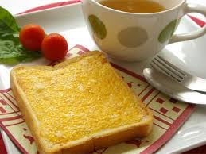
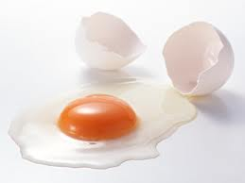
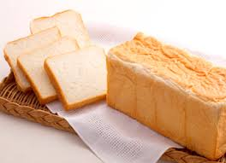
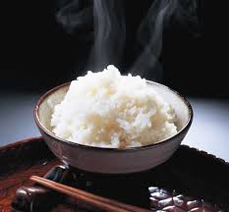
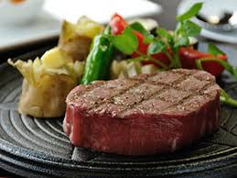
Hàng sáng, bạn có ăn sáng không?
まいにち あさ はん た
毎日、朝ご飯を 食べますか。
はい、食べます。
いいえ、食べません。
Có…
Không…
何を 食べますか。
Thế cậu ăn gì?
パンを 食べます。
Tớ ăn bánh mỳ.
たまご
パンと 卵を 食べます。
Tớ ăn bánh mỳ và/với trứng.
パンや 卵（など）を 食べます。
Tớ ăn bánh mỳ, trứng v.v…

Slide 23
Ở trường, tôi học tiếng Anh, tiếng Nhật…
えいご
学校で 英語や 日本語を べんきょうします。
Ở siêu thị, tôi mua giầy, áo phông…
か
スーパーで くつや Tシャツを 買います。
Ở nhà bạn bè, tôi uống bia, rượu…
とも うち さけ の
友だちの家で ビールや お酒を 飲みます。

Slide 24
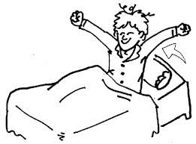
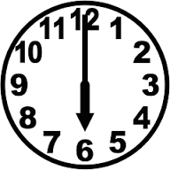
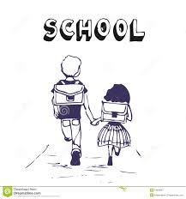
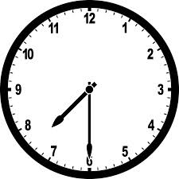
まいあさ
Trợ tự 「に］ dùng để diễn đạt “thời điểm xảy ra hành động”
Chú ý: Chỉ đi với những danh từ chỉ thời gian cụ thể
私は 毎朝 おきます。
私は 毎朝 ６時に おきます。
まいあさ がっこう き
私は 毎朝 学校へ 来ます。
私は 毎朝 ７時半に 学校へ 来ます。

Slide 25
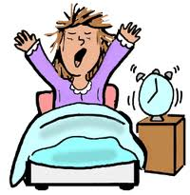
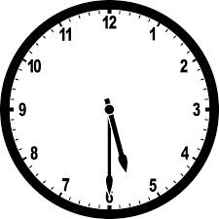
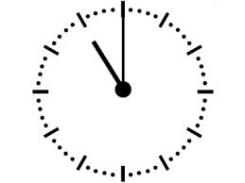
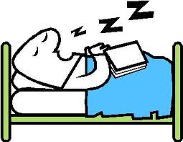
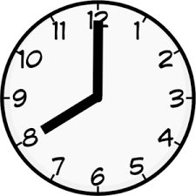
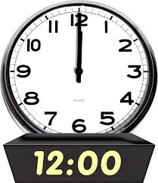
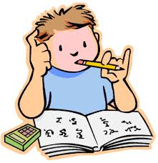
私は毎朝６時半におきます。
まいあさ じはん
まいばん じ
私は毎晩１１時にねます。
まいにち
私は毎日８時から１２時まで
勉強します。
べんきょう

